Slide 1
에이전트를 만들고, 공유한다는 것
HireMe를 만들며 고민한 공유, 신뢰 그리고 보상까지
박상준 | 연세대학교
Notes:
안녕하세요. 저는 HireMe를 만들고 있는 박상준입니다. 오늘은 완성된 사업 모델보다, 에이전트를 만들고 다른 사람에게 공유하려다 부딪힌 경험을 말씀드리려고 합니다.

Slide 2


SPEAKER PROFILE
박상준
연세대학교
• AI와 함께하는 세상을 만들어가는 빌더
• 前) 블록체인 회사에서 개발자로 근무
• NEAR AI Hackathon, Sui Overflow 해커톤 수상
• AI 에이전트를 공유하고 수익화 하는 방법
• 가짜연구소 12기 | AutoBioX 프로젝트
Notes:
저는 AI 제품을 직접 만들고 실험하는 빌더입니다. 블록체인 개발 경험과 해커톤 프로젝트를 거쳐, 지금은 에이전트의 공유와 보상 구조를 구현해보고 있습니다.

Slide 3
Chapter #1
에이전트는 왜 공유하기가 어려울까?
Notes:
먼저 이런 질문에서 시작했습니다. 왜 잘 만든 에이전트는 다른 사람에게 쉽게 공유되지 않을까요?

Slide 4
좋은 에이전트는 전문성에서 나옵니다
Chapter 1. 에이전트는 왜 공유하기가 어려울까?
좋은 결과를 구분하는 기준
상황에 따라 바꾸는 판단
실패를 피하기 위한 예외
가르치지 않으면 더 많은 시간과 토큰으로 시행착오를 반복했습니다.
Notes:
일반적인 에이전트를 만드는 것 자체는 어렵지 않았습니다. 하지만 업무에 바로 쓸 수 있는 결과를 내려면 좋은 결과의 기준, 상황별 판단, 실패를 피하는 예외를 가르쳐야 했습니다. 이 노하우가 없으면 더 많은 시간과 토큰으로 시행착오를 반복하게 됐습니다.

Slide 5
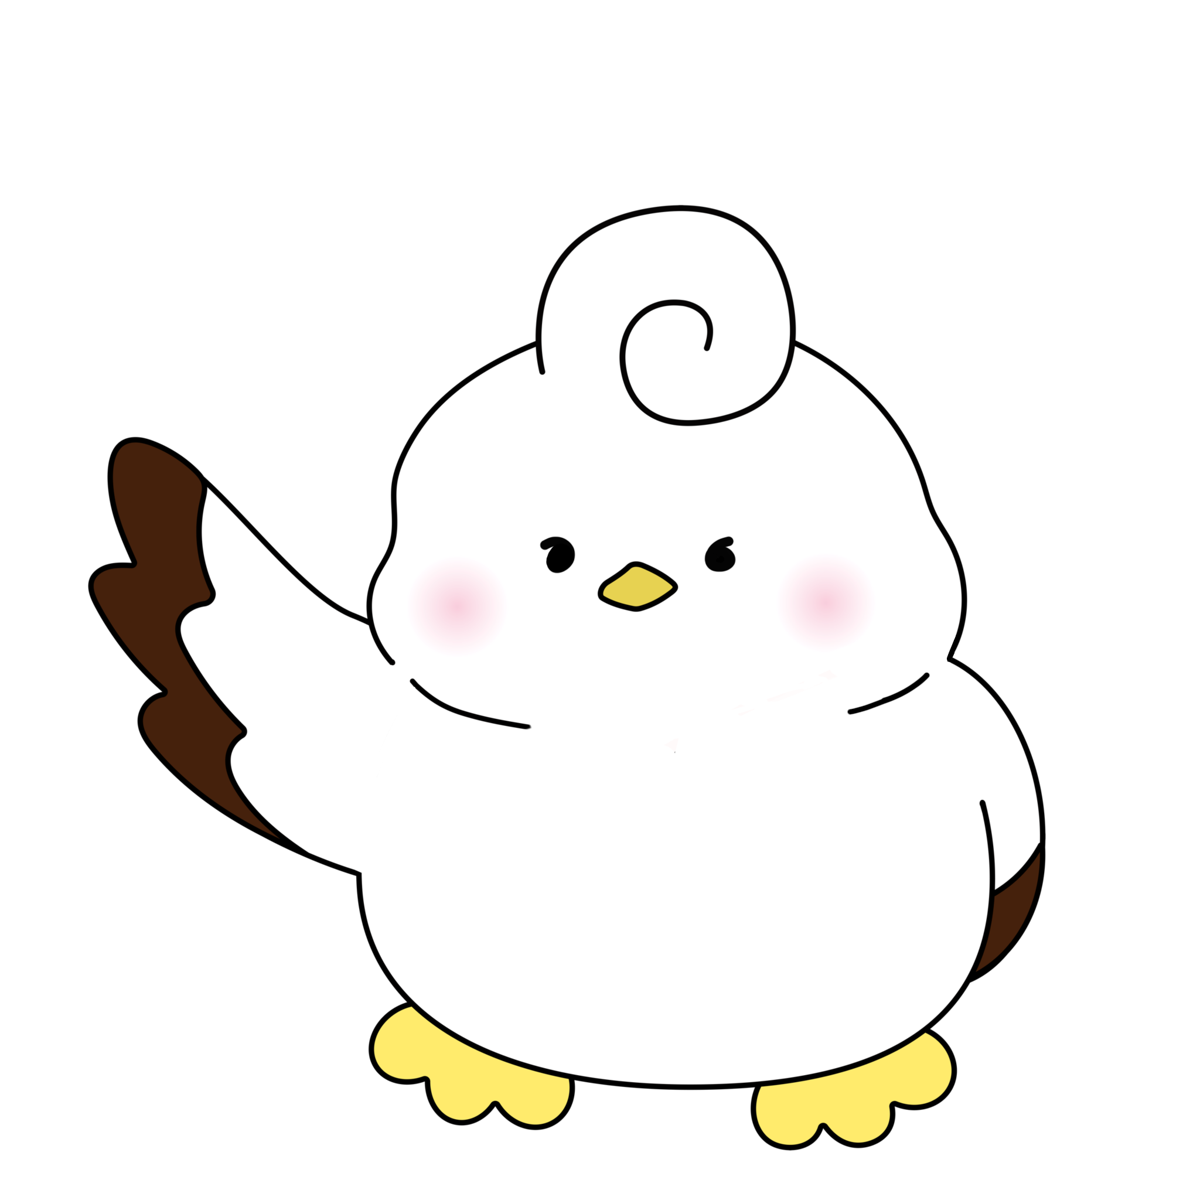

제가 만든 에이전트는 여기까지였습니다
Chapter 1. 에이전트는 왜 공유하기 어려울까?
상황에 맞게 바꿔달라고 했지만, 무엇을 유지해야 하는지 기준이 부족했습니다
기본 캐릭터
Notes:
저도 캐릭터를 상황에 맞게 변형하는 에이전트를 만들어봤습니다. 결과는 만들었지만, 무엇을 유지하고 무엇을 바꿔야 하는지에 대한 디자인 기준이 부족했습니다.

Slide 6

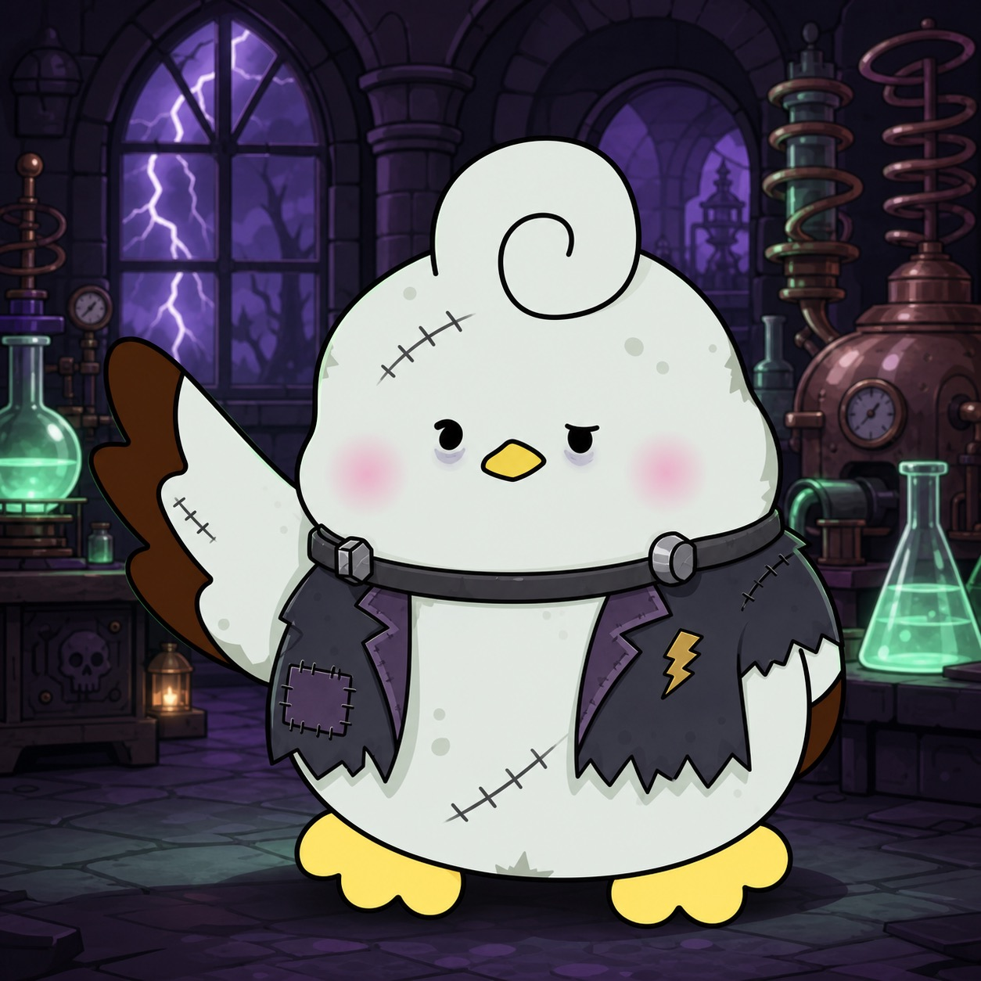

디자이너 친구의 에이전트는 달랐습니다
Chapter 1. 에이전트는 왜 공유하기 어려울까?
캐릭터의 인상·실루엣·스타일을 지키는 기준이 결과에 담겼습니다
기본 캐릭터
Notes:
반면 디자이너 친구가 만든 에이전트는 캐릭터의 인상과 실루엣, 스타일을 일관되게 지켰습니다. 모델의 차이보다 그 안에 담긴 사람의 전문성이 결과를 바꾼다는 걸 체감했습니다.

Slide 7
잘 만든 에이전트일수록 만든 사람만 썼습니다
Chapter 1. 에이전트는 왜 공유하기 어려울까?
가치는 컸지만,
공유하는 순간 노하우까지 함께 넘겨야 했습니다.
좋은 에이전트를 다른 사람도 쓸 수는 없을까?
Notes:
그런데 에이전트가 좋아질수록 역설적으로 만든 사람만 쓰게 됐습니다. 공유하려면 프롬프트와 작업 방식까지 넘겨야 한다는 느낌이 들었기 때문입니다.

Slide 8
공유하려는 순간 세 가지 문제가 생겼습니다
Chapter 1. 에이전트는 왜 공유하기 어려울까?
01 노하우가 그대로 보인다
작업 방식과 판단 기준이 쉽게 복제됩니다.
02 에이전트가 나를 대신할까 불안하다
만든 사람보다 에이전트만 필요해질 수 있습니다.
03 사용되어도 보상이 돌아오지 않는다
시간과 시행착오가 가치로 인정받기 어렵습니다.
Notes:
공유를 시도하니 세 가지 문제가 보였습니다. 노하우가 그대로 노출되고, 에이전트가 나를 대신할 수 있다는 불안이 생기고, 사용되더라도 만든 사람에게 보상이 돌아오지 않았습니다.

Slide 9
Chapter #2
에이전트를 안전하게 공유하려면?
Notes:
그래서 두 번째 질문으로 넘어갔습니다. 노하우를 지키면서도 에이전트를 안전하게 공유하려면 무엇이 필요할까요?

Slide 10
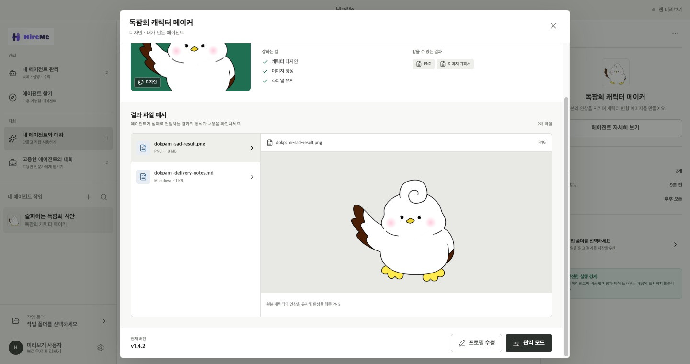
공유하되, 모든 것을 보여줄 필요는 없습니다
Chapter 2. 에이전트를 안전하게 공유하려면?
Prototype · 사용자는 결과를 쓰고, 제작자의 프롬프트와 판단 기준은 보호합니다
Notes:
첫째, 공유와 공개는 달라야 합니다. 사용자는 에이전트의 기능과 결과를 이용하지만, 제작자의 프롬프트와 판단 기준은 보지 않아도 됩니다.

Slide 11
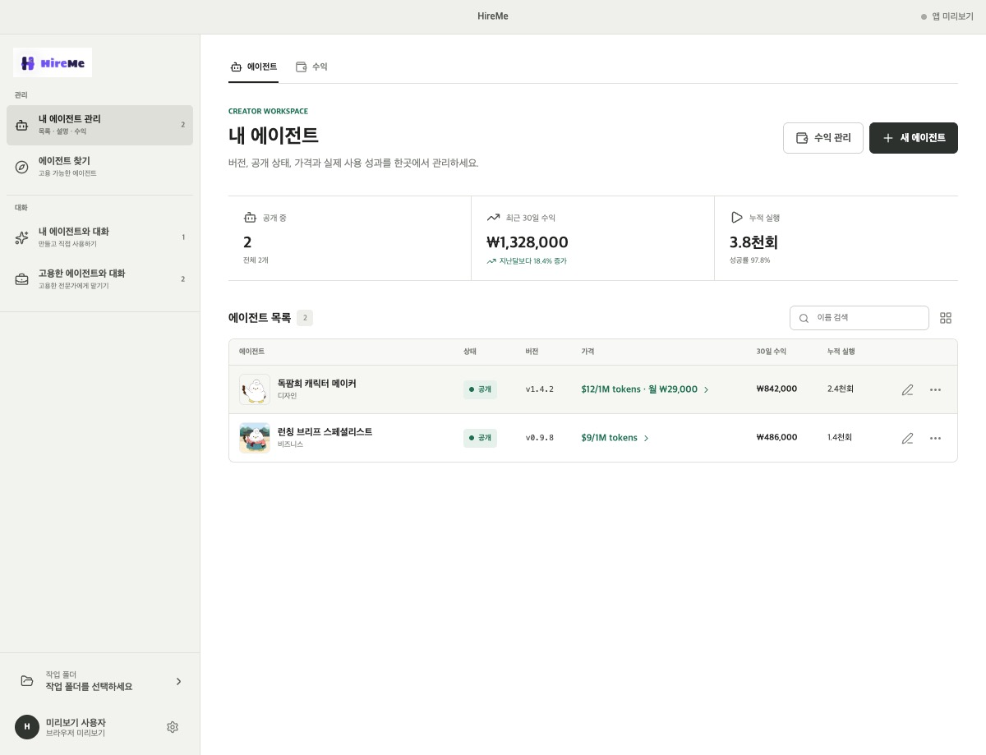
공유하되, 어떻게 사용되는지는 알 수 있어야 합니다
Chapter 2. 에이전트를 안전하게 공유하려면?
Prototype · 제작자는 공개 상태와 버전, 사용량을 확인하고 에이전트를 계속 관리합니다
Notes:
둘째, 공유 이후에도 제작자가 에이전트를 관리할 수 있어야 합니다. 공개 상태와 버전, 사용 기록을 확인하고 필요하면 업데이트하거나 멈출 수 있어야 합니다.

Slide 12
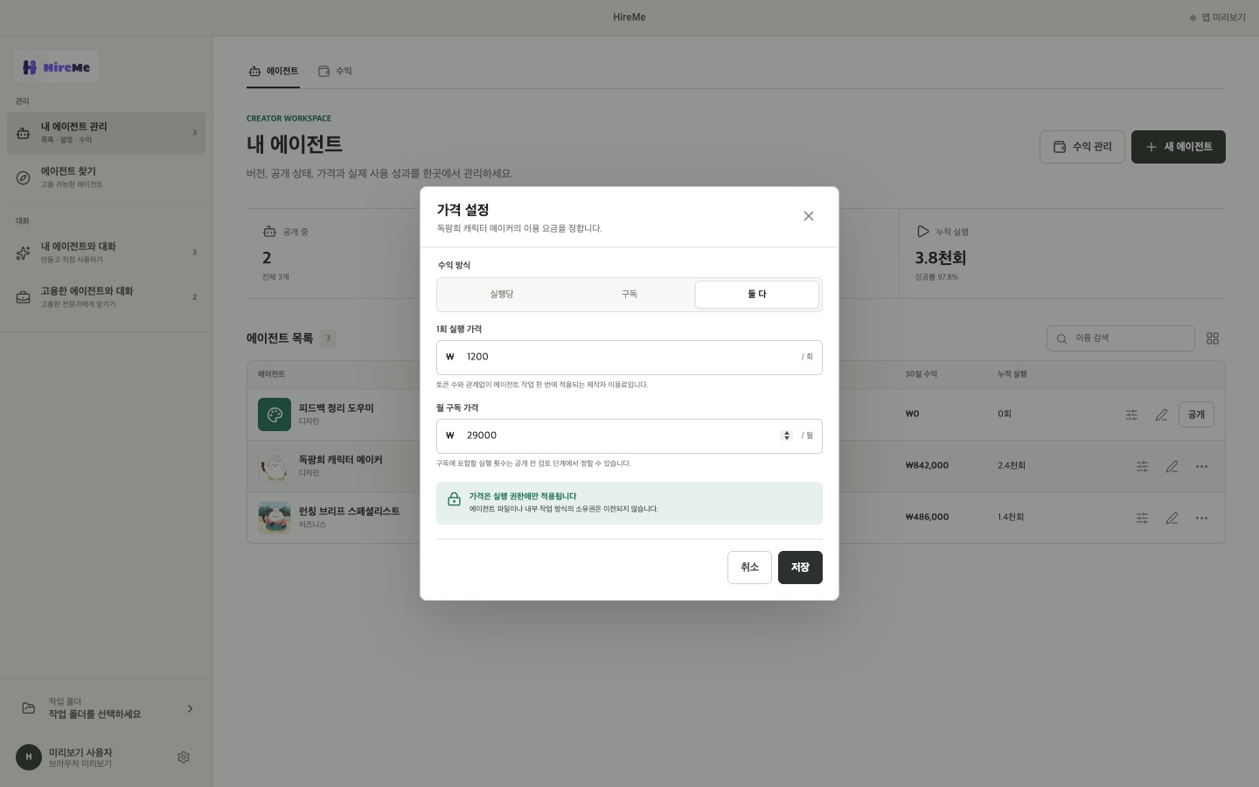
사용이 가치가 된다면, 보상도 제작자에게 돌아가야 합니다
Chapter 2. 에이전트를 안전하게 공유하려면?
Prototype · 실행당 또는 구독 가격을 정하고, 사용을 제작자의 보상과 연결합니다
Notes:
셋째, 에이전트가 만든 가치가 제작자에게도 돌아가야 합니다. 이 화면은 실행당 또는 구독 가격을 정하는 프로토타입입니다. 아직 완성된 결제 시스템이 아니라, 보상이 가능한 구조를 실험하는 단계입니다.

Slide 13
Chapter #3
그래서, HireMe를 만들었습니다.
Notes:
이 세 가지 조건을 실제 제품으로 구현해보기 위해 HireMe를 만들었습니다.

Slide 14
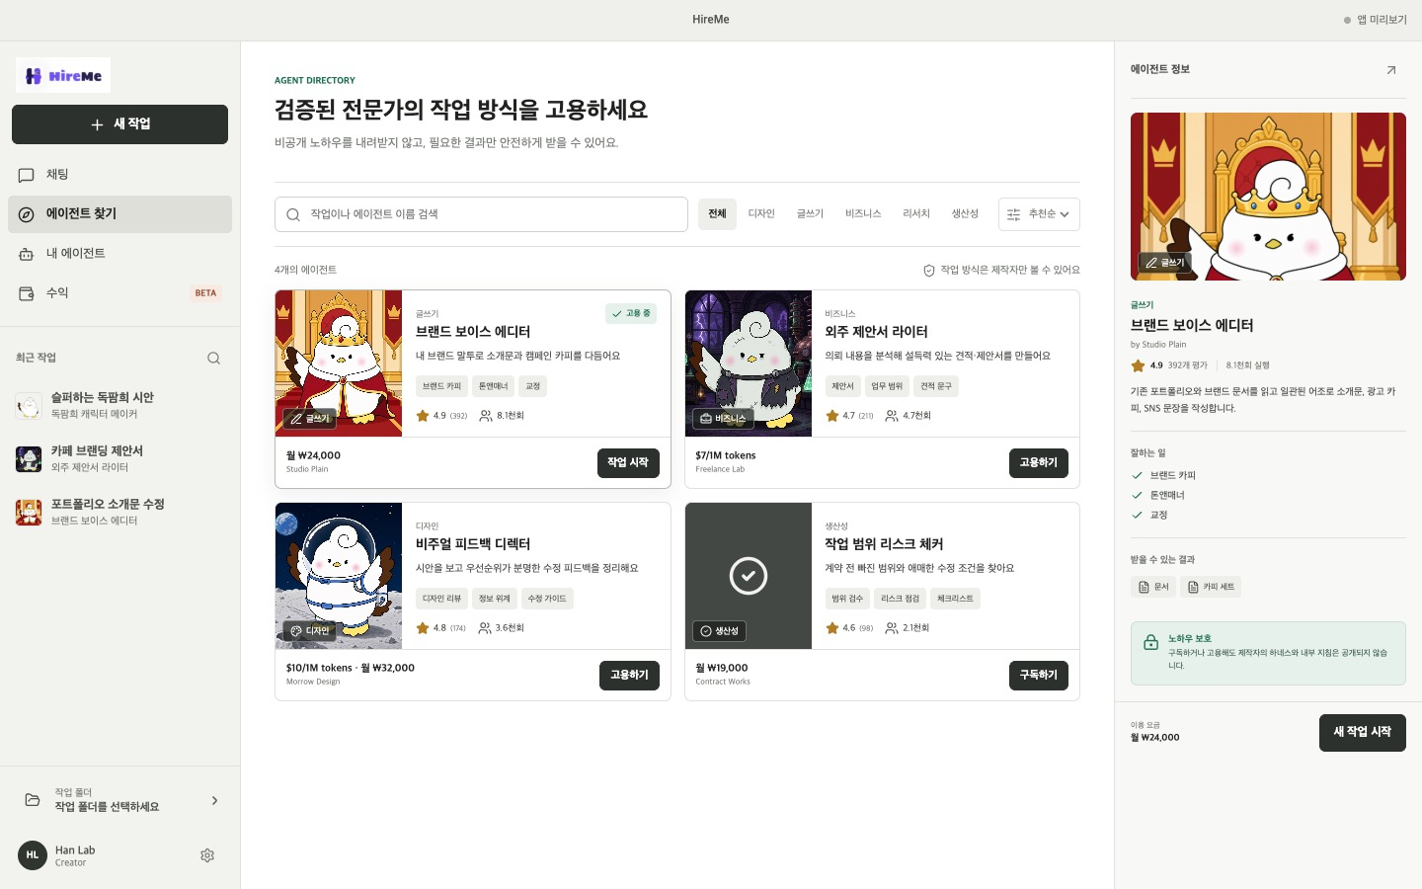
필요한 전문성을 가진 에이전트를 찾고
Chapter 3. 그래서, HireMe를 만들었습니다.
Prototype · 역할과 결과 예시, 가격을 확인한 뒤 필요한 에이전트를 고용합니다
Notes:
HireMe에서는 사용자가 필요한 일을 기준으로 에이전트를 찾습니다. 공개된 역할과 결과 예시, 가격을 보고 자신에게 맞는 에이전트를 고용합니다.

Slide 15
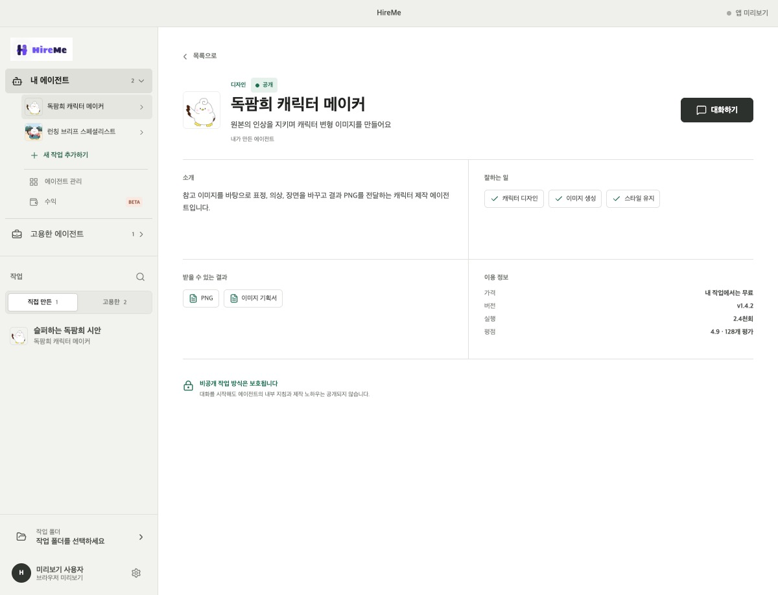
보여줄 정보와 지킬 노하우를 나누고
Chapter 3. 그래서, HireMe를 만들었습니다.
Prototype · 역할과 결과는 공개하지만, 내부 작업 방식은 실행 경계 안에 남깁니다
Notes:
상세 화면에서는 무엇을 잘하는지와 받을 수 있는 결과를 확인합니다. 내부 작업 방식은 공개하지 않고, 사용자에게 필요한 신뢰 정보만 보여주는 방식을 실험하고 있습니다.

Slide 16
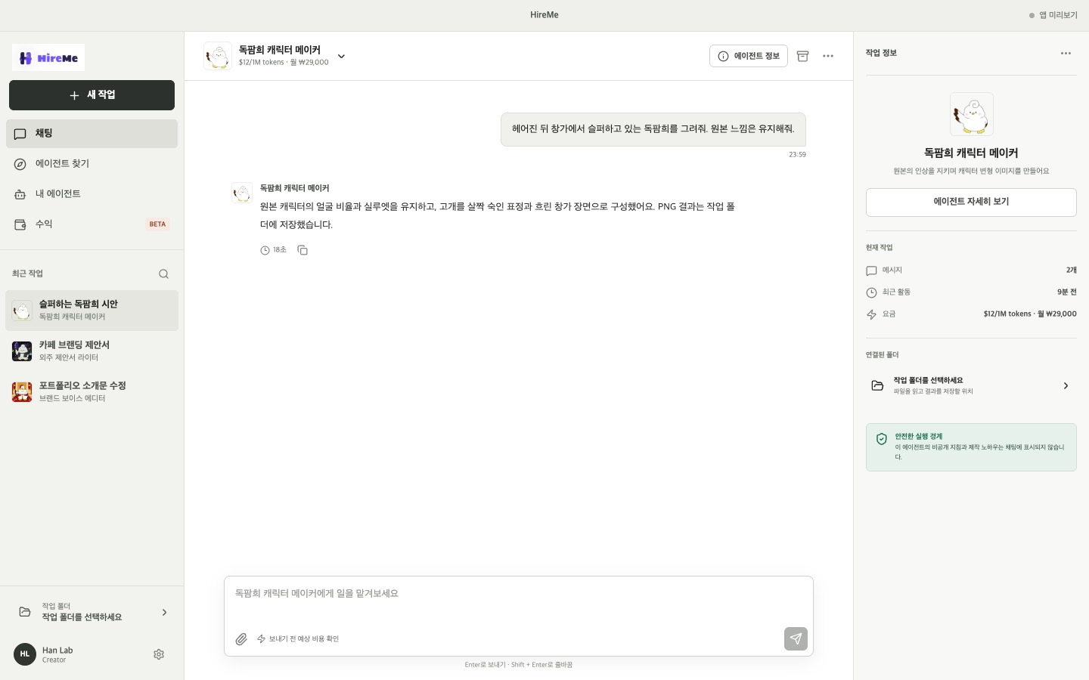
고용한 에이전트에게 대화로 일을 맡깁니다
Chapter 3. 그래서, HireMe를 만들었습니다.
Prototype · 맥락을 주고 결과를 검토하며, 필요한 만큼 다시 요청합니다
Notes:
고용한 뒤에는 대화에서 바로 일을 맡깁니다. 사용자는 작업 맥락을 주고 결과를 검토하며 다시 요청하고, 제작자의 비공개 노하우는 실행 과정 안에 남습니다.

Slide 17
에이전트를 공유한다는 것은
전문성을 고용하게 만드는 일
— HireMe
Notes:
제가 지금 내린 답은 이렇습니다. 에이전트를 공유한다는 것은 프롬프트를 넘기는 일이 아니라, 누군가의 전문성을 고용할 수 있게 만드는 일입니다. 다만 신뢰와 책임, 공정한 보상은 여전히 더 풀어야 할 질문입니다.

Slide 18



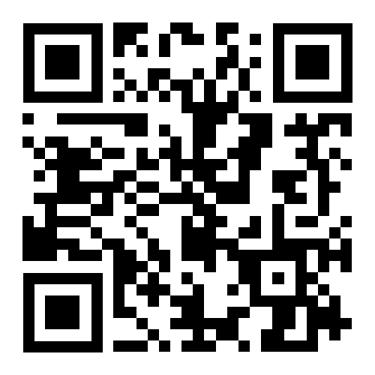
THANK YOU
공동체와 함께 성장하는 즐거움, 가짜연구소 (글 자유 수정 가능)
GitHub
LinkedIn
Notes:
HireMe는 아직 진행 중인 실험입니다. 좋은 에이전트가 개인의 도구에만 머물지 않으려면 무엇이 더 필요할지, 오늘 여러분의 경험도 함께 듣고 싶습니다.

